Slide 1

Hacking É Etico
J. Agustín Salas Fernández.
Asesor Academias IT
agustin_salas_f

Slide 2
Experiencia profesional
MII
IEI
Estudios
6 años
Gobierno
3 años Empresa
Experiencia
INFOSEC
MH
Investigación

Slide 3
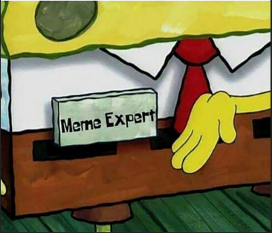
Mi titulo favorito?

Slide 4



areas de interes

Slide 5
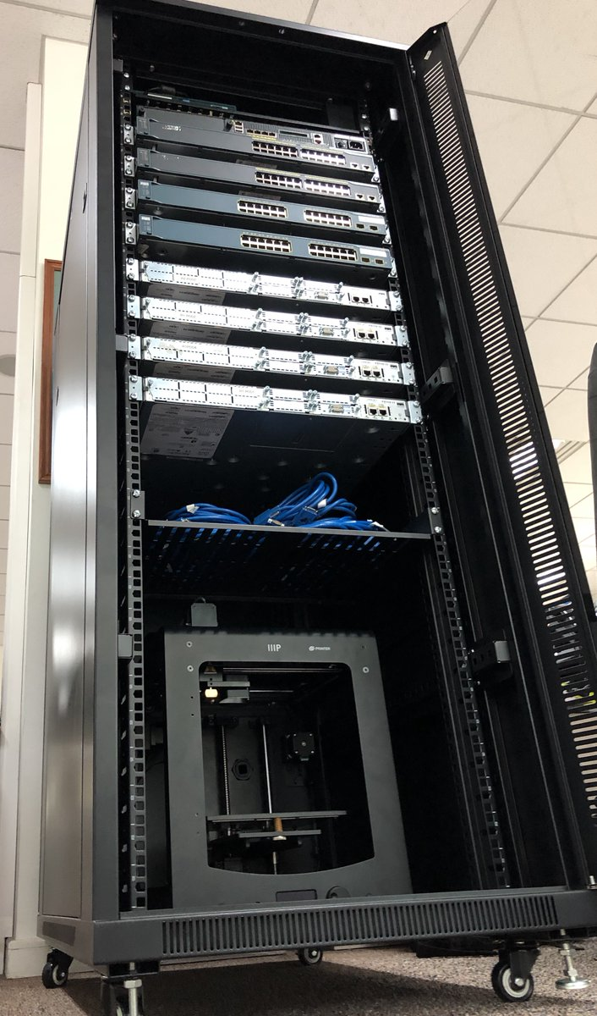
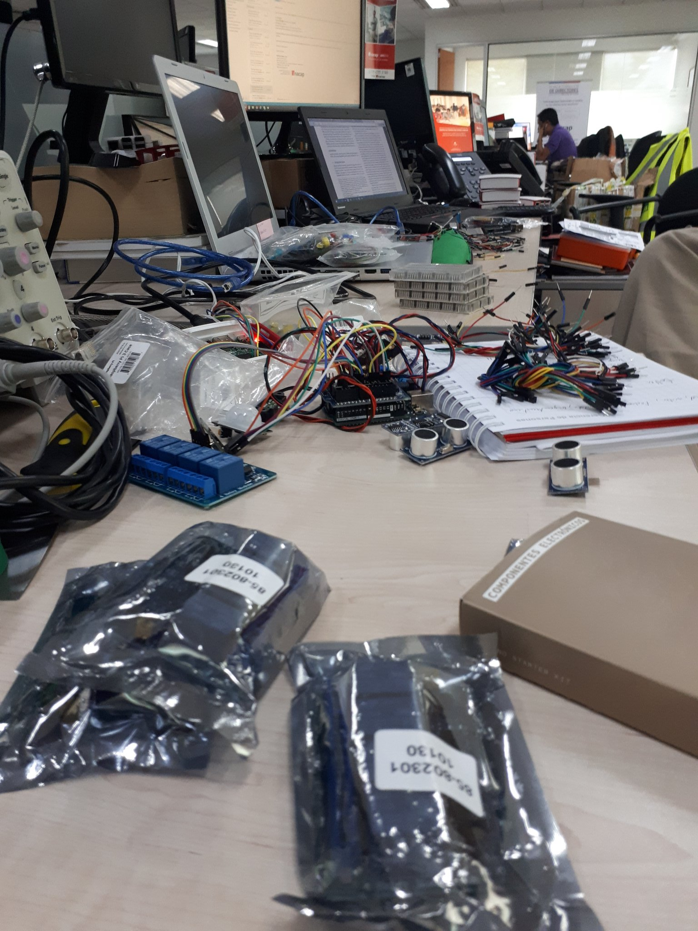
academias IT

Slide 6
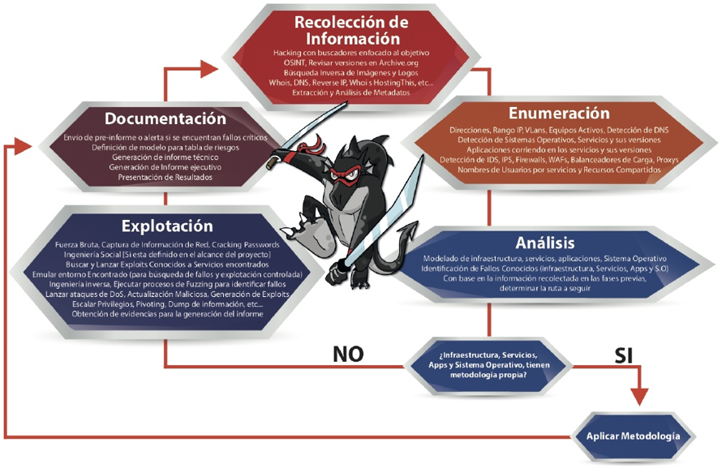
Metodologia EH

Slide 7
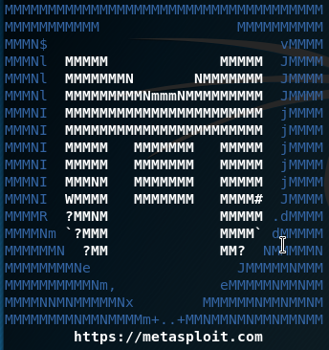


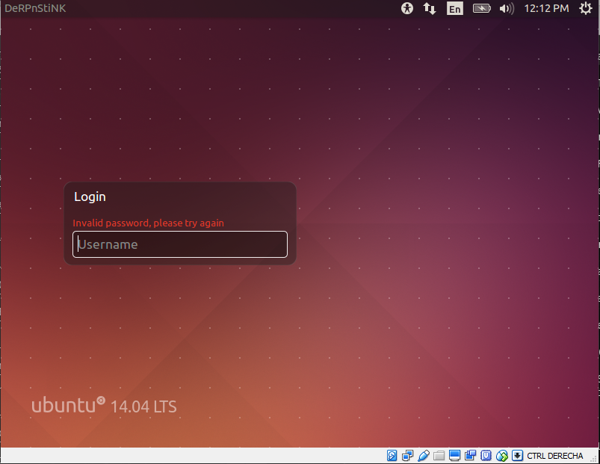
Hack Lab
ORACLE VIRTUALBOX

Slide 8
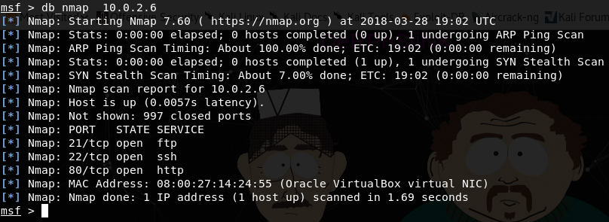
Enumeracion

Slide 9
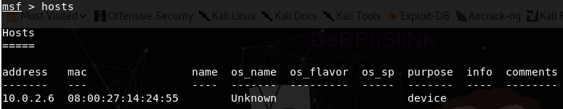
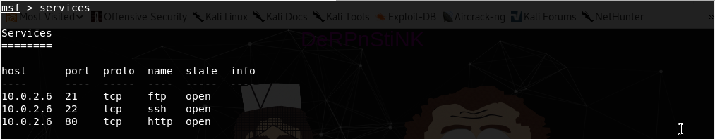
Enumeracion

Slide 10
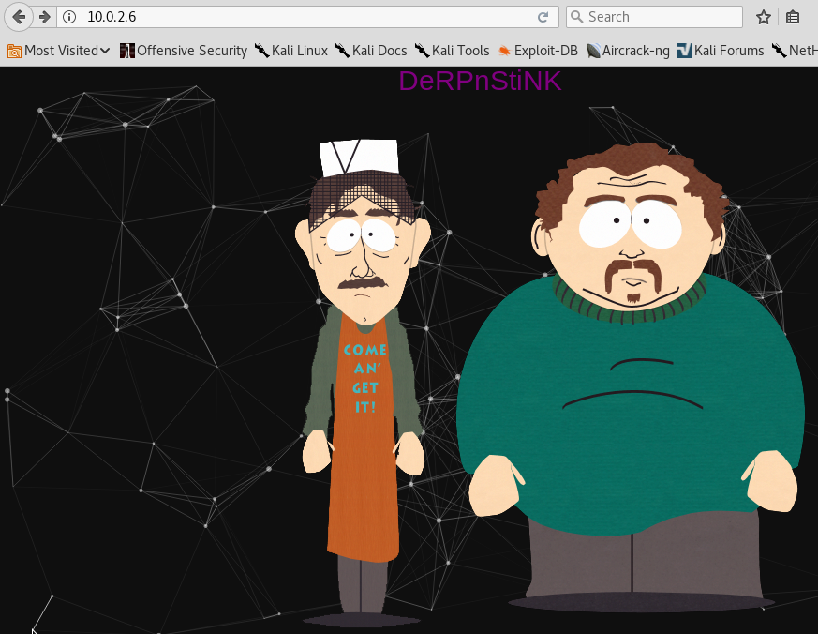
Analisis de la enumeracion
Host 10.0.2.6
Puerto 21 FTP
Puerto 22 SSH
Puerto 80 HTTP

Slide 11
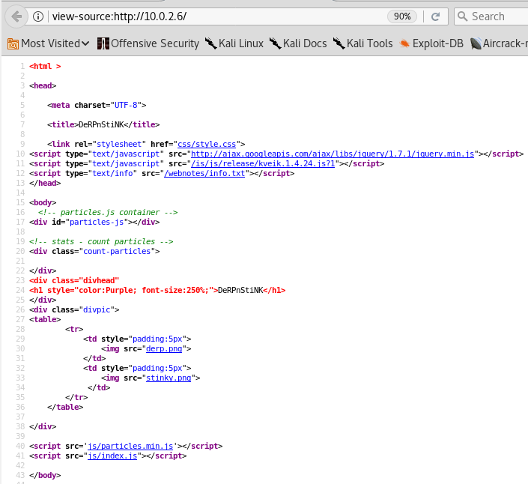
explotacion

Slide 12
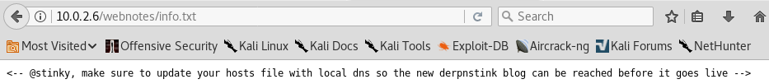
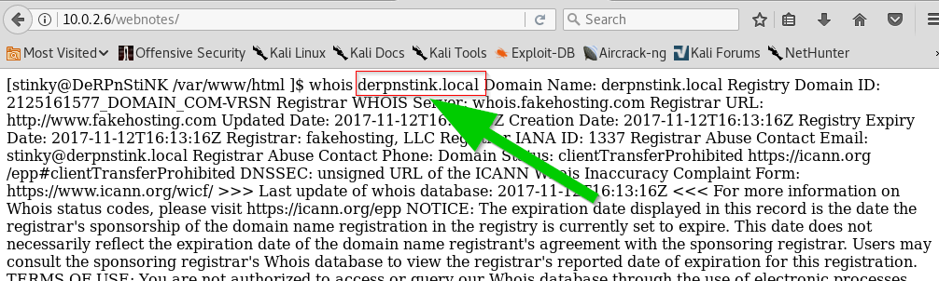
explotacion

Slide 13
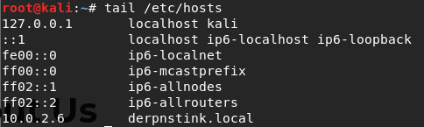
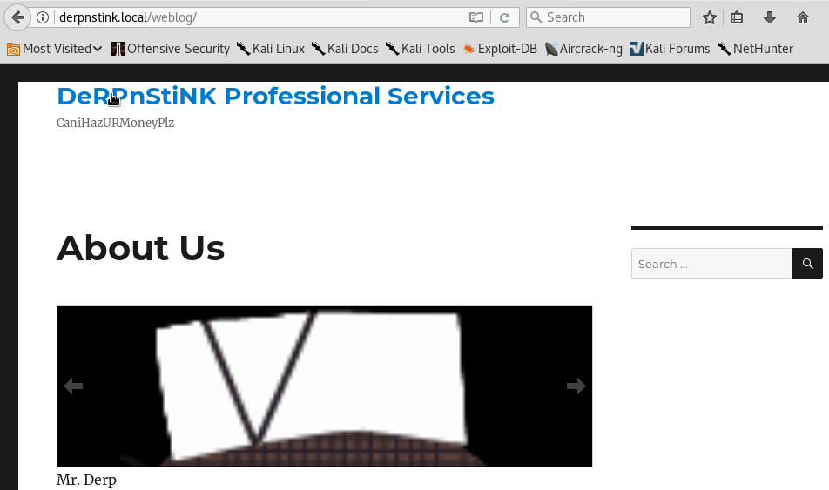
explotacion

Slide 14
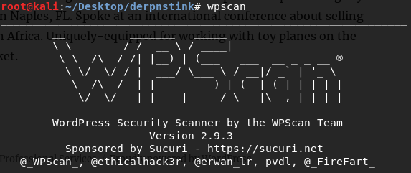
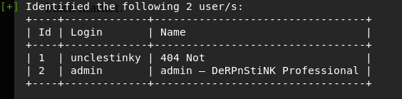
explotacion

Slide 15

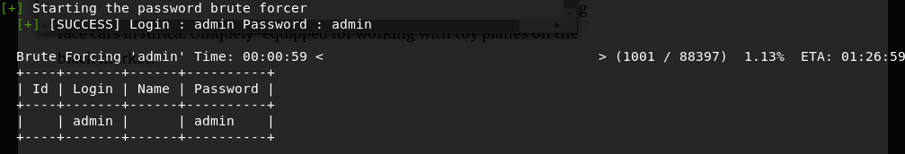
explotacion

Slide 16
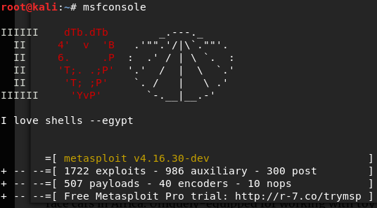
explotacion

Slide 17
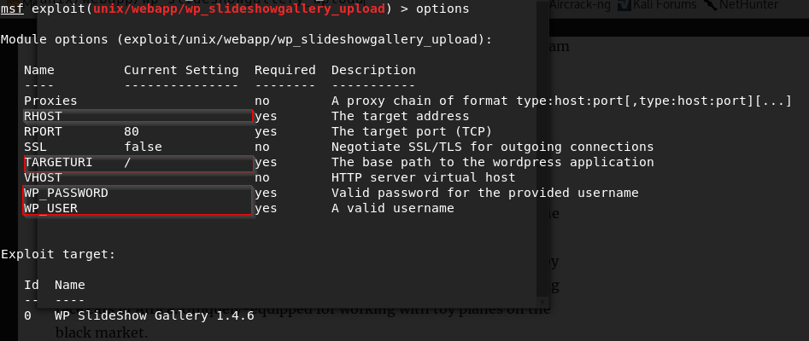
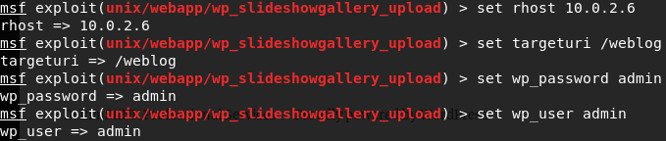
explotacion

Slide 18
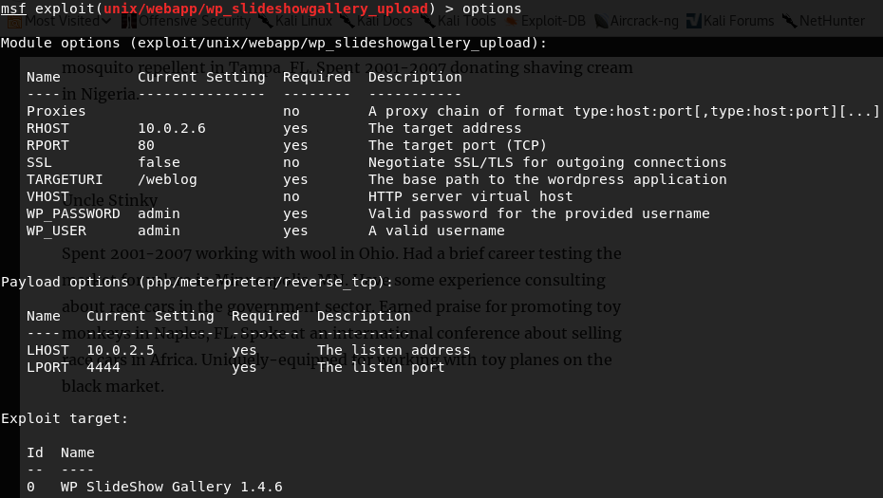
meterpreter
exploit

Slide 19
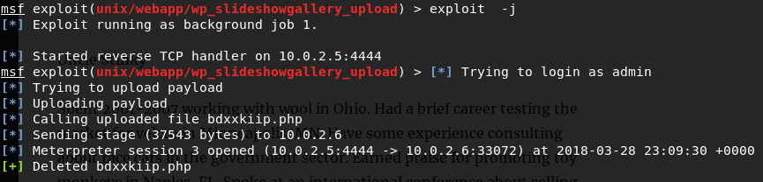
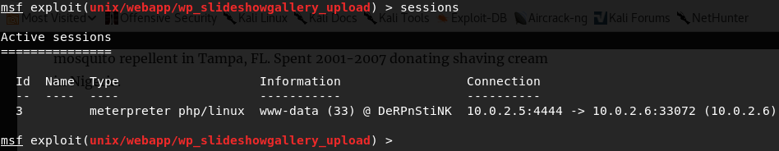
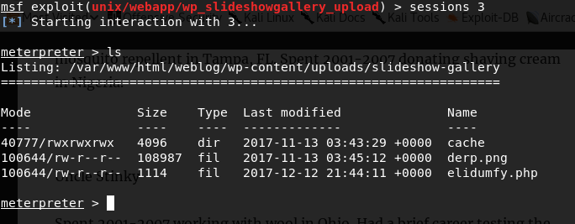
meterpreter

Slide 20
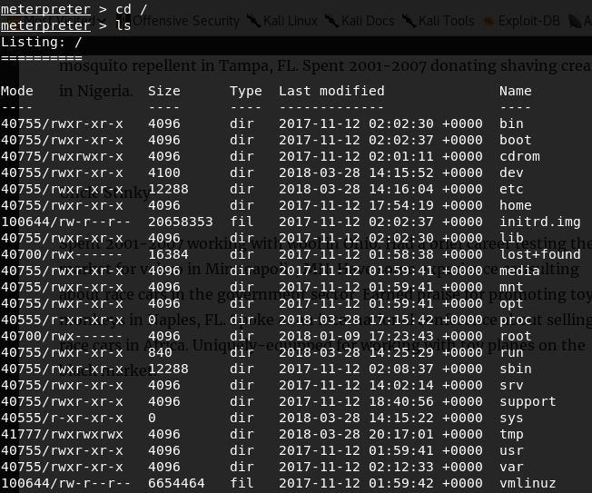
Directorio de la victima

Slide 21
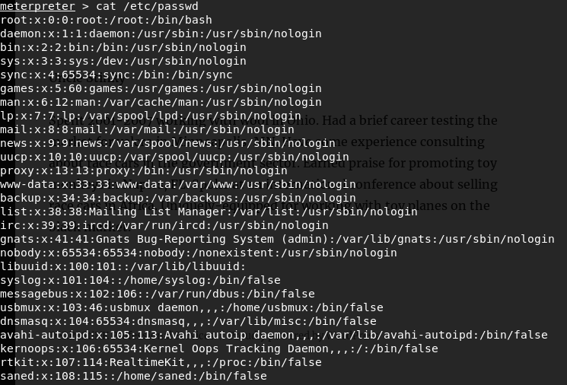
passwd

Slide 22
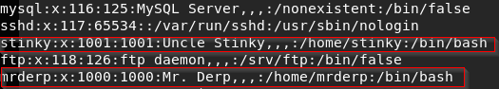

passwd

Slide 23

Una vez explotado

Slide 24
Esto es el fin.

